Slide 1
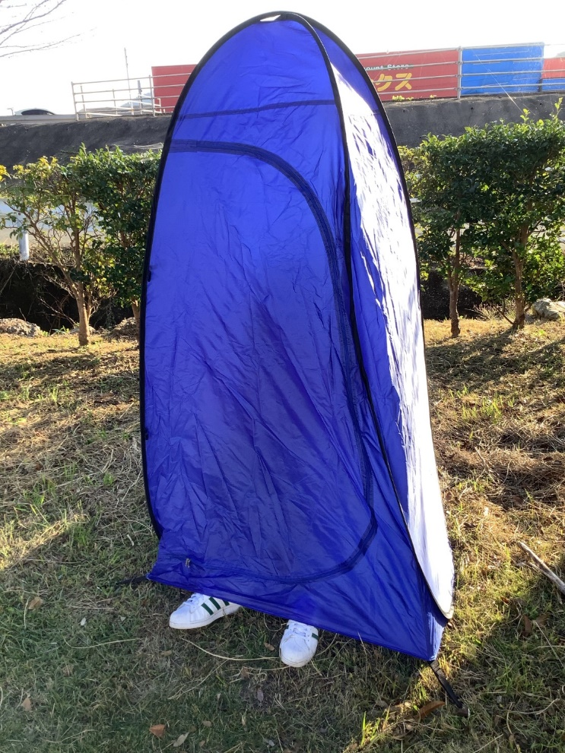
Notes:
これは実際にテントを立てた映像です
時間は四分ほどかかり人と協力して行うと二分程度で終わると思います。
中に入ると見えにくいですが音や匂いはすぐにわかると思うので物理的に距離を空けるなどの対策が必要だと思いました。

